Slide 1
서브원 포장 기술 연구소 쇼룸
키오스크 프로그램
2020-12-02

Slide 2
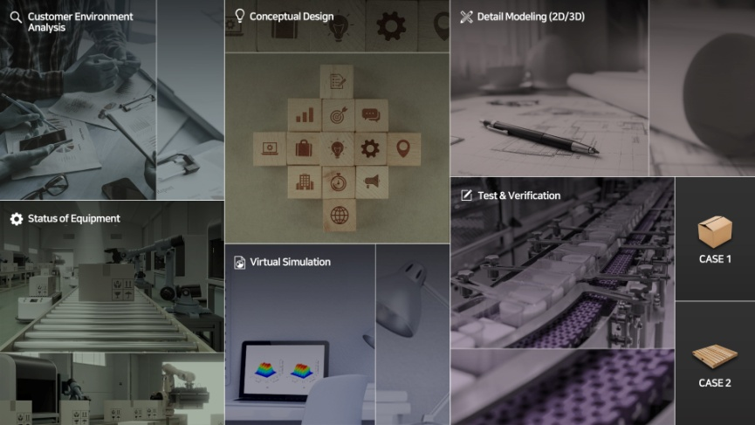
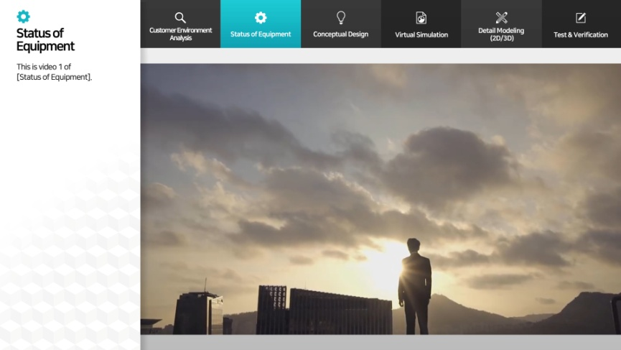
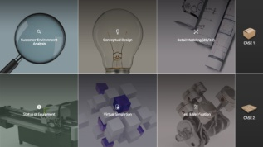
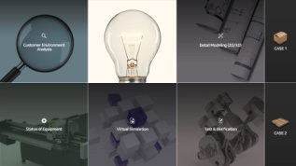

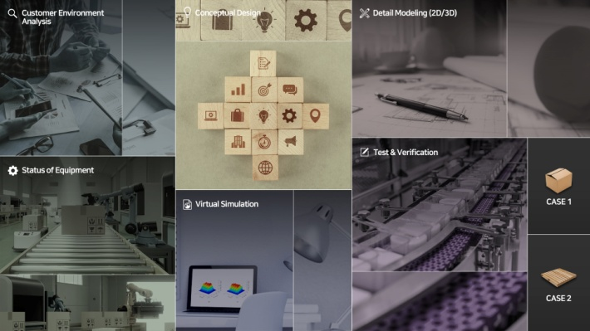
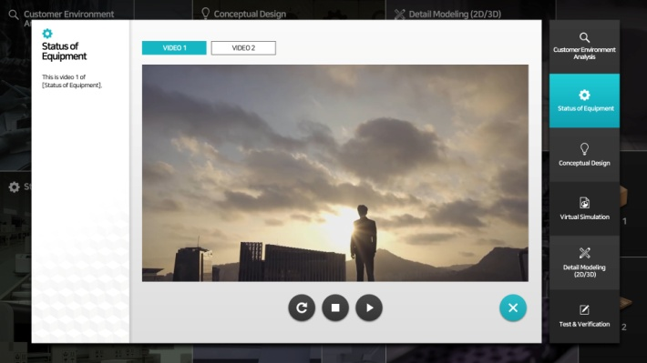
1. 컨텐츠 UI 구성
STEP 01
STEP 02
벽면 DID와 터치 DID에 포장기술의 단계 버튼이 디스플레이 되어 있음.
( 벽면 DID 와 Touch DID엔 동일한 화면 표출 )
STEP 1 에서 각 단계 버튼중 하나의 버튼을 선택하면
해당 컨텐츠가 디스플레이 된다.
화면 구성 및 UI 기능
1
컨텐츠 버튼 영역
벽면 86” DID
[ 버튼 선택 시 디밍 ]
2
Pop – up 메뉴 버튼 영역
영상 Pop-up 화면
영상 표출 영역
영상에 대한 설명 표출 영역
영상 콘트롤 버튼 영역
영상 선택 버튼 영역
3
[ 각 단계 버튼이 디스플레이 되어 있는 화면 표출 ]
[ Touch 65” DID 의 Pop-up이 Full 화면으로 표출 ]
4
5
3
2
6
7
7
Touch 65”
DID
1
5
4
6
[ 각 단계 버튼이 디스플레이 되어 있는 화면 표출 ]
[ 해당 컨텐츠가 Pop-up 형태로 표출 ]

Slide 3
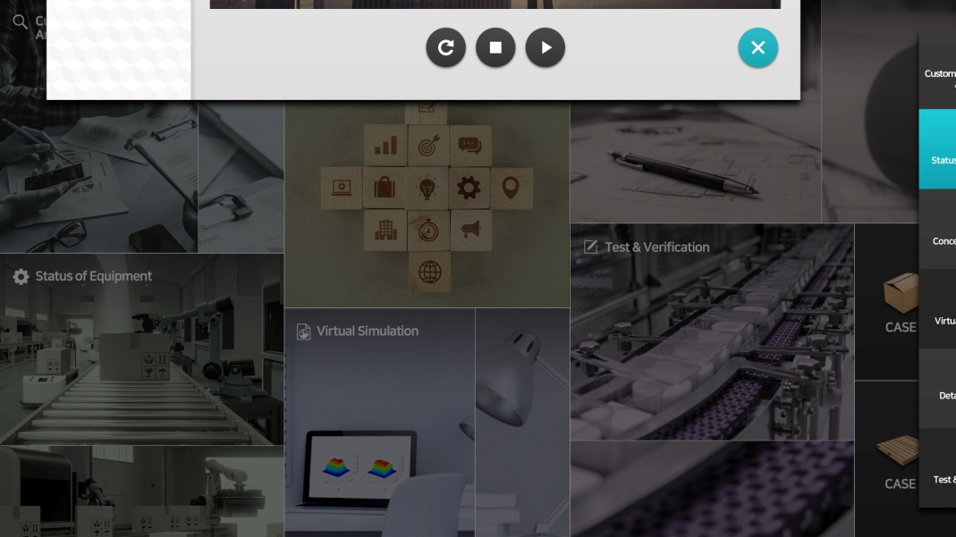

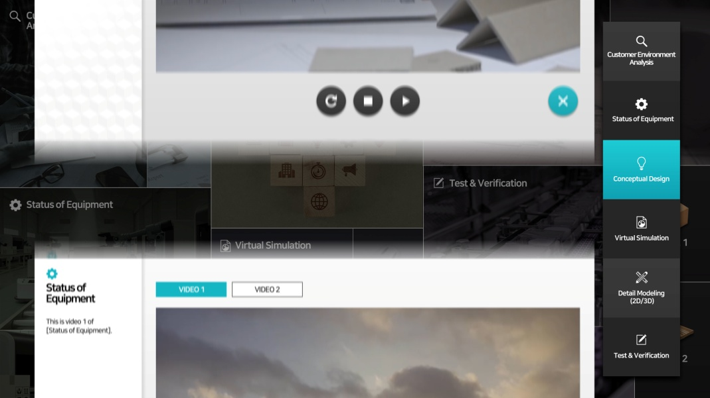
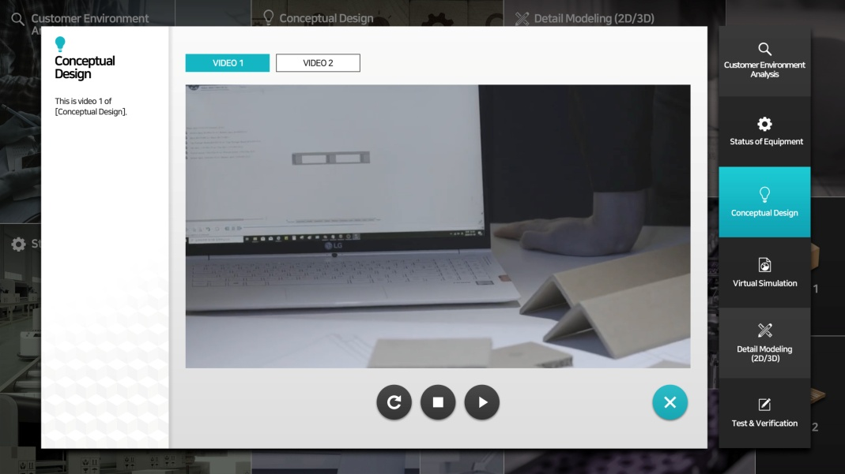
2. Pop – up Motion
S 01
S 02
영상 pop-up은 아래방향으로
슬라이딩 되며 표출.
컨텐츠 버튼 pop-up은 왼쪽방향으로 슬라이딩 되며 표출.
S 03
S 04
다음 컨텐츠 버튼을 터치하면
해당 컨텐츠가 위에서 아래 방향으로 슬라이딩 되며 표출.
기존컨텐츠는 슬라이딩 되며 Out 된다.

Slide 4
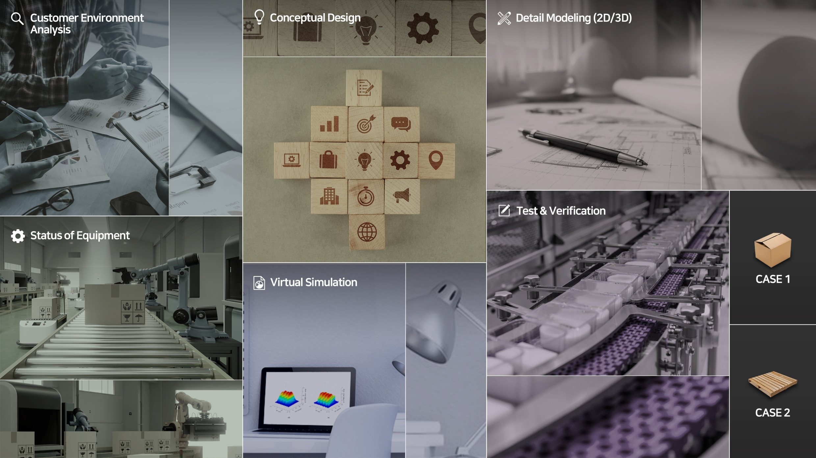
2. 컨텐츠 UI 디자인 시안 ALT01 [ 메인화면 _ 86 / 65 inch ]

Slide 5
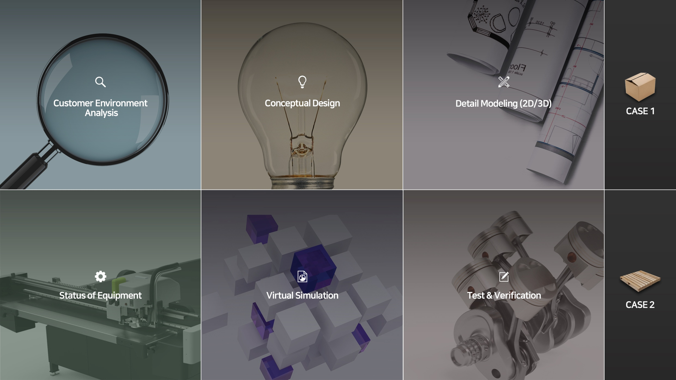
2. 컨텐츠 UI 디자인 시안 ALT02 [ 메인화면 _ 86 / 65 inch ]

Slide 6

2. 컨텐츠 UI Pop-up 시안 [ 서브화면 _ 65 inch ]

Slide 7

2. 컨텐츠 UI 디자인 시안 [ 서브화면 _ 86 inch ]

